Slide 1







PHÒNG GIÁO DỤC VÀ ĐÀO TẠO QUẬN LONG BIÊN
TRƯỜNG TIỂU HỌC VŨ XUÂN THIỀU
Chào mừng các em
đến với tiết học online
Môn: Toán

Slide 2



LOGO
KHỞI ĐỘNG
https://www.freeppt7.com

Slide 3

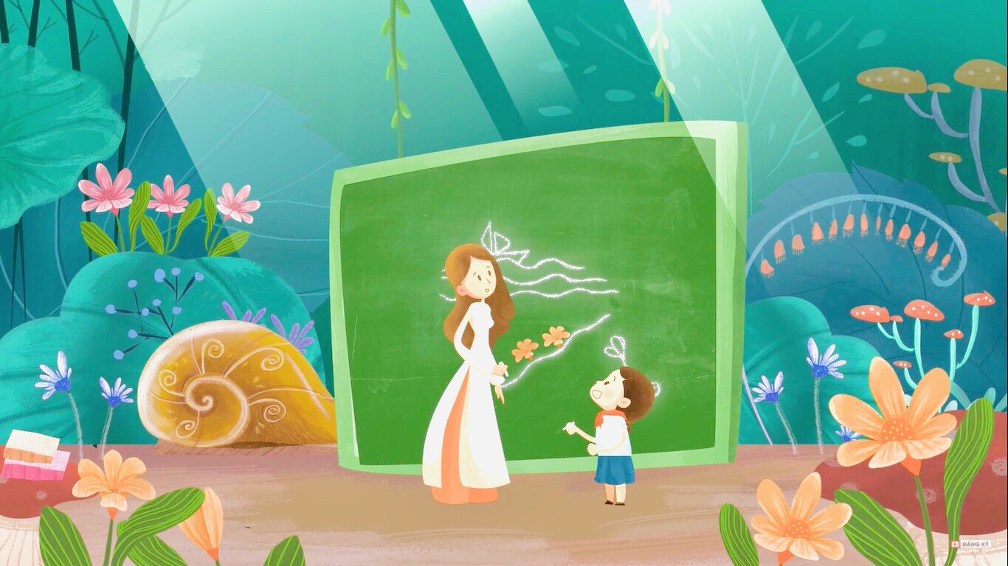


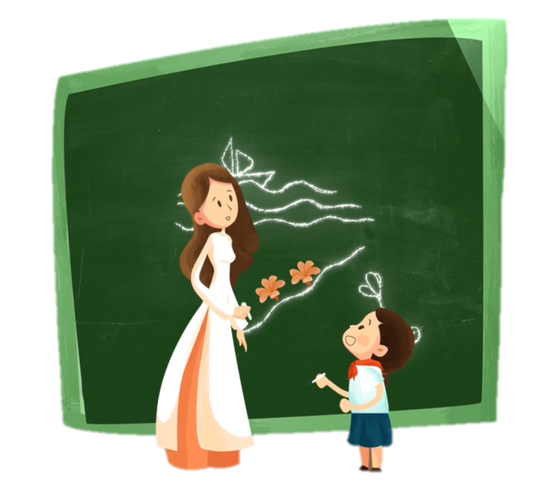








Slide 4

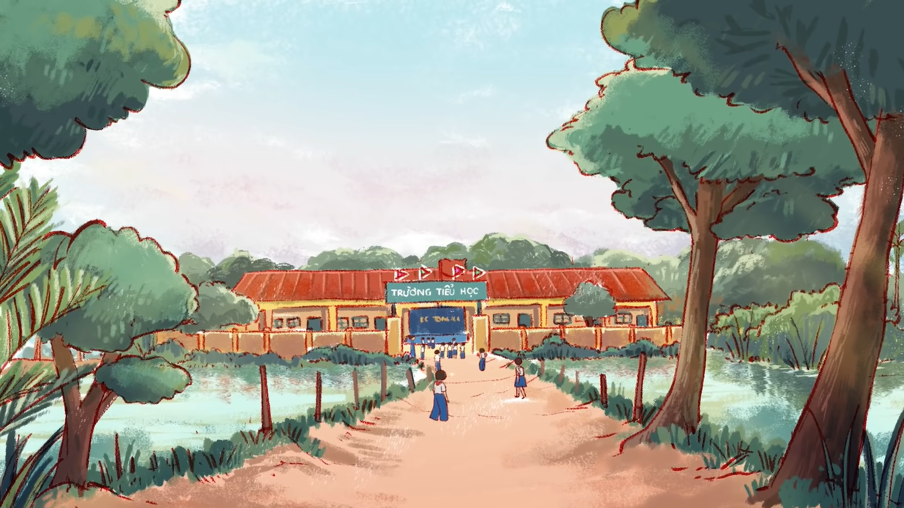
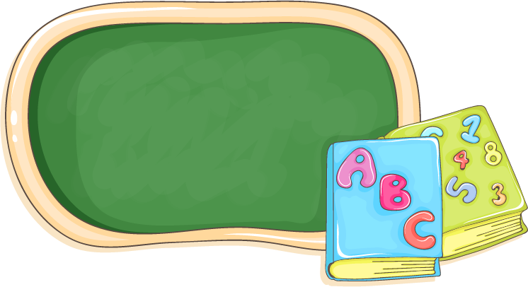

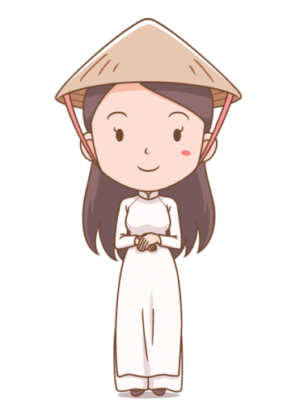





Số nào chia hết cho 2?
13677
13678
13679

Slide 5
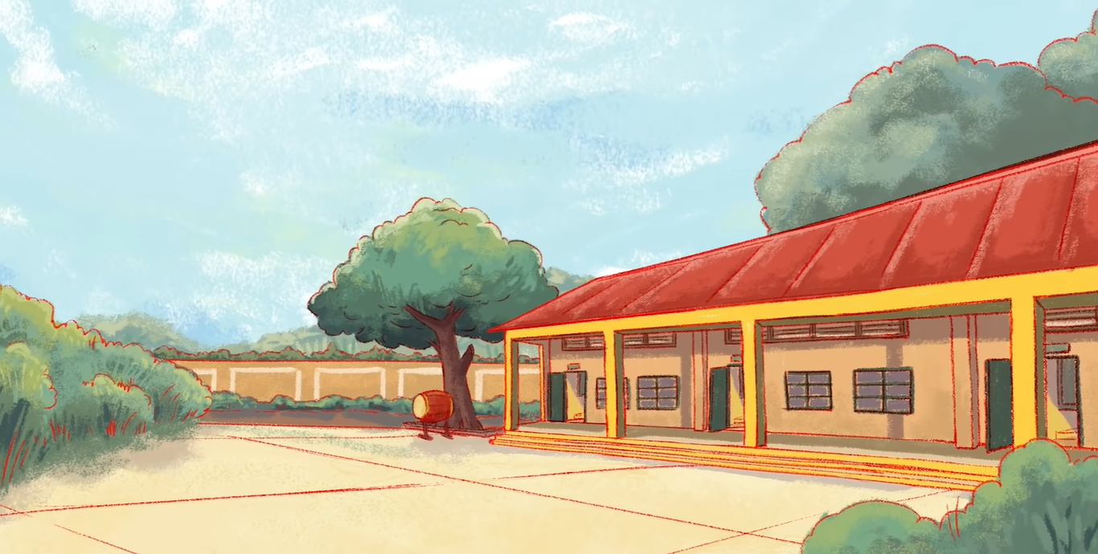
Số nào chia hết cho 5?
39788
39782
39785

Slide 6
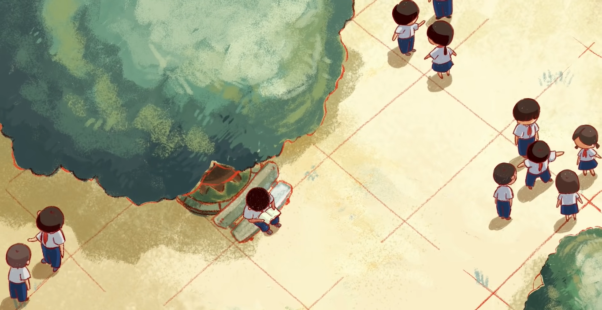
Số nào chia hết cho cả 2 và 5?
1995
1996
1990

Slide 7
Số nào chia hết cho 9?
1995
1996
1980

Slide 8





Điều ước của cô

Slide 9



Slide 10



Slide 11


Thứ tư, ngày 1 tháng 1 năm 2022
Toán
DẤU HIỆU
CHIA HẾT CHO 3

Slide 12

KHÁM PHÁ

Slide 13


Đọc bảng chia cho 3
Tittle text
BẢNG CHIA 3
    3 : 3 = 1
    6 : 3 = 2
    9 : 3 = 3
    12 : 3 = 4
    15 : 3 = 5
    18 : 3 = 6
    21 : 3 = 7
    24 : 3 = 8
    27 : 3 = 9
    30 : 3 = 10

Slide 14

a) Ví dụ
63 : 3 =
91 : 3 =
30 (dư 1)
21
Ta có: 9 + 1 =
9
10
Ta có: 6 + 3 =
10 : 3 =
3 (dư 1)
        9 : 3 =
3
123 : 3 =
41
125 : 3 =
41 (dư 2)
8
Ta có: 1 + 2 + 3 =
6
Ta có : 1 + 2 + 5 =
6 : 3 =
8 : 3 =
2 (dư 2)
2

Slide 15
Muốn nhận biết một số có chia hết cho 3 hay không, ta làm qua 2 bước:
- Bước 1: Tính tổng các chữ số.
- Bước 2: Lấy tổng đó chia cho 3, nếu chia hết thì số đó chia hết cho 3.

Slide 16

Tittle text
Dấu hiệu chia hết cho 9
Các số có tổng các chữ số chia hết cho
3 thì chia hết cho 3.
Chú ý: Các số có tổng các chữ số không chia hết cho 3 thì không chia hết cho 3.

Slide 17
LUYỆN
TẬP

Slide 18

Bài 1: Trong các số sau, số nào chia hết cho 3 ?
231 ; 109 ; 1872 ; 8225 ; 92 313.
231 = 2 + 3 + 1 = 6
109 = 1 + 0 + 9 = 10
1872 = 1 + 8 + 7 + 2 = 18
8225 = 8 + 2 + 2 + 5 = 17
92313 = 9 + 2 + 3 + 1 + 3 = 18
Số chia hết cho 3 là: 231 ; 1872 ; 92 313

Slide 19
Bài 2: Trong các số sau, số nào không chia hết cho 3 ?
96 ; 502 ; 6823 ; 55553 ; 641311
96 = 9 + 6 = 15
502 = 5 + 0 + 2 = 7
6823 = 6 + 8 + 2 + 3 = 19
55553 = 5 + 5 + 5 + 5 + 3 = 23
641311 = 6 + 4 + 1 + 3 + 1 + 1 = 16
Số không chia hết cho 3 là: 502 ; 6823 ; 55553; 641311

Slide 20
Bài 3: Viết ba số có ba chữ số và chia hết
cho 3.
Ví dụ: 306 ; 915 ; 300 ;…
Theo em, các số sau có thoả mãn yêu cầu
của đề bài không? Vì sao?

Slide 21
Bài 4: Tìm số thích hợp viết vào ô trống để được các số chia hết cho 3 nhưng không chia hết cho 9
56
79
2
35
Chọn đáp án đúng
56
1
1
3
4
7
79
5
1
2
5
8
2
2
35
0
2
5
8
56
4
79
8
2
5
35

Slide 22
LOGO
Dặn dò
Xem lại bài đã học.
Chuẩn bị bài sau.
https://www.freeppt7.com

Slide 23
LOGO
Chúc các con
học tốt!
https://www.freeppt7.com

